Slide 1
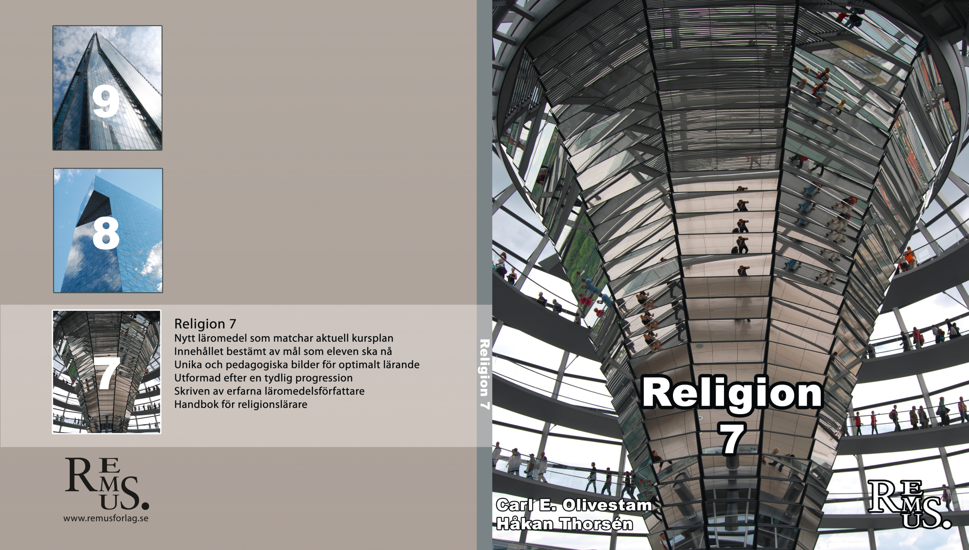
Impulser
- för effektivt brukande av Religion 7
- förmedlade av Carl E. Olivestam
Handledning
för
undervisning
i
religionskunskap

Slide 2
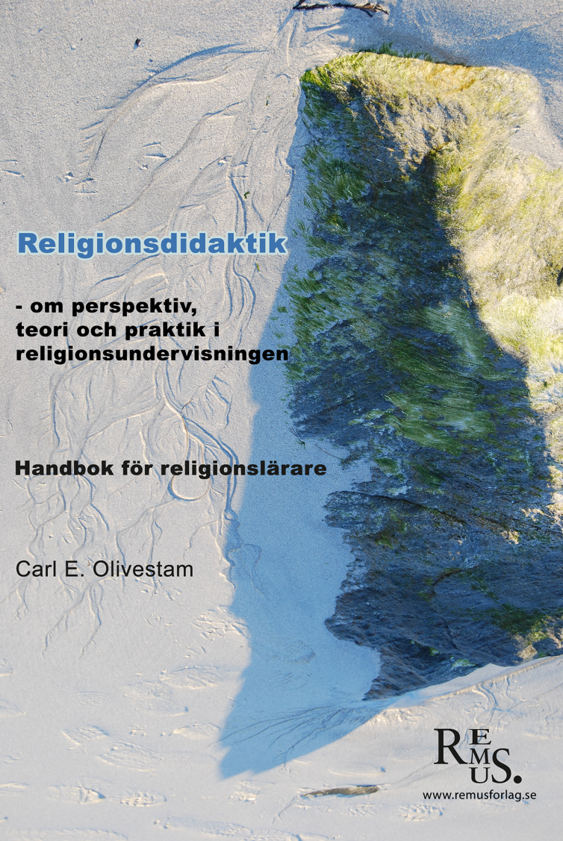
Impulser
I handboken i Religionsdidaktik får du en
god bakgrund till hur ämnet Religion utformats
I den svenska skolan.
Du får också inblick i de olika pedagogiska teorier
och didaktiska tillämpningar som under olika tider
varit dominerande.
Olika metodiska tillvägagångssätt är utförligt
presenterade och följderna av de didaktiska valen
beskrivna.
Den nyhet som 2000-talet fört med sig inom
pedagogik och didaktik – neurodidaktik –
uppmärksammas och allt relateras till 2010
och 2011 års utbildningsreformer.
I denna handledning ges mer impulser till hur
Religion 7 kan användas i undervisningen …

Slide 3

Religion 7 för målinriktat lärande
Impulser
Religion 7 är uppbyggd efter en medveten progression. Detta kommer att visa sig än mer tydligt i Religion 8 och 9.
Varje del är noga vald för att motsvara aktuell kursplan och progressionen har formats så att de mål eleven ska ha uppnått efter de tre årskurserna ska vara nådda.
Andra religionsböcker släpar med sig gammalt stoff som hörde hemma i den gamla kursplanen. Detta är en onödig belastning och kan hindra många elever från att nå de nya innehållsmålen. För elevens aktiva lärande är begränsad av tid och förmåga att samtidigt hålla flera saker i arbetsminnet.
9
7
www.remusforlag.se

Slide 4
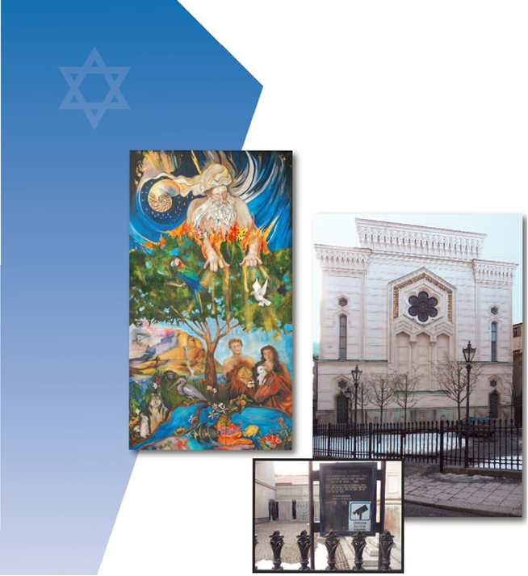
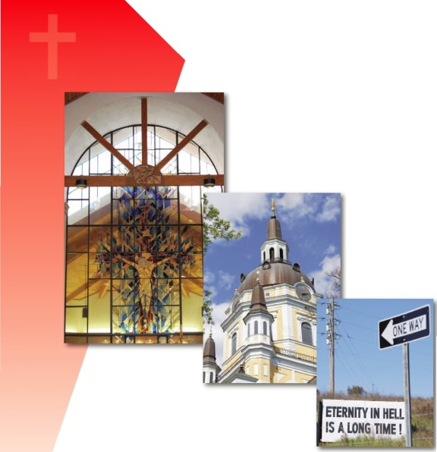
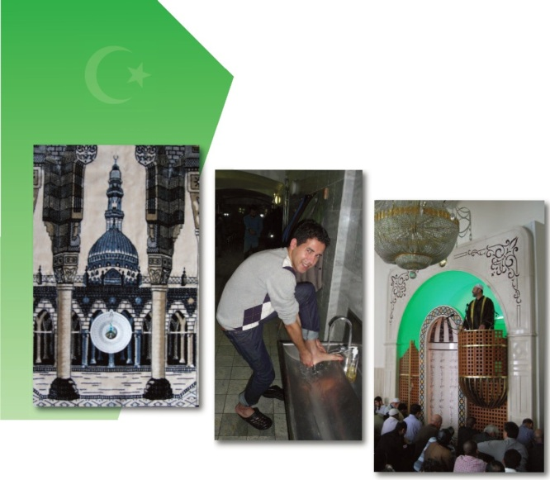
Färg – Form – Bild – Innehåll
Impulser
Varje elev lär sig på sitt individuella sätt. Det är omöjligt för läraren att så till denna grad individanpassa sin undervisning.
I Religion 7 har vi ansträngt oss för att möta både lärarens ambition och elevens behov.
Ett sätt är att medvetet bygga boken på Färg – Form – Innehåll:
Färgen anger på varje sida var man befinner sig. De tre religionerna i Religion 7 har genomgående sin egen igenkänningsfärg och symbol.
Bilden har en lärande uppgift och är ingen dekorativ utfyllnad
Formen är stringent hållen så att eleven kan känna igen sig på arenan (ungefär som när man besöker en och samma butikskedja).
Innehållet presenteras med både bilder och text
www.remusforlag.se

Slide 5
Vad är viktigt för optimalt lärande?
Impulser
Judendomen erbjuder
Judendomen erbjuder det goda livet. Men för detta krävs att man följer speciella regler som har prövats under årtusenden. Dessa regler är grunden för denna religion som är den minsta av nu levande världsreligioner.
Religionen är hemligheten till hur man som folk kan överleva de mest utsatta situationer och fortfarande tro på att man har receptet på det goda livet.
Judendomen är ett erbjudande som gäller dem som räknas som judar
(= född av judisk mor) och de få som konverterat (= övergått) till denna religion. Någon mission för att vinna fler medlemmar ingår inte i juden- domen.
Vi har testat en hel del människor genom att visa bokens omslag och fråga vad de förväntar sig att möta på det första uppslaget.
- Det är väl nån religion, svarar samtliga.
Nåt som denna text till exempel där man kan läsa om ett antal fakta kring judendom och att vara jude
Sånt som redan är välkänt och inte överraskar någon
www.remusforlag.se

Slide 6

… men överraskningar är viktigt för optimalt lärande
Impulser
Judendomen erbjuder
Judendomen erbjuder det goda livet. Men för detta krävs att man följer speciella regler som har prövats under årtusenden. Dessa regler är grunden för denna religion som är den minsta av nu levande världsreligioner.
Religionen är hemligheten till hur man som folk kan överleva de mest utsatta situationer och fortfarande tro på att man har receptet på det goda livet.
Judendomen är ett erbjudande som gäller dem som räknas som judar
(= född av judisk mor) och de få som konverterat (= övergått) till denna religion. Någon mission för att vinna fler medlemmar ingår inte i juden- domen.
Därför innehåller inte bokens första uppslag det som man förväntar sig.
Det gäller både Färg – Form – Bild – Innehåll
Så därför är det första uppslaget som följer på nästa bild …
Det förväntade gör att
elevens hjärna slumrar in
www.remusforlag.se

Slide 7
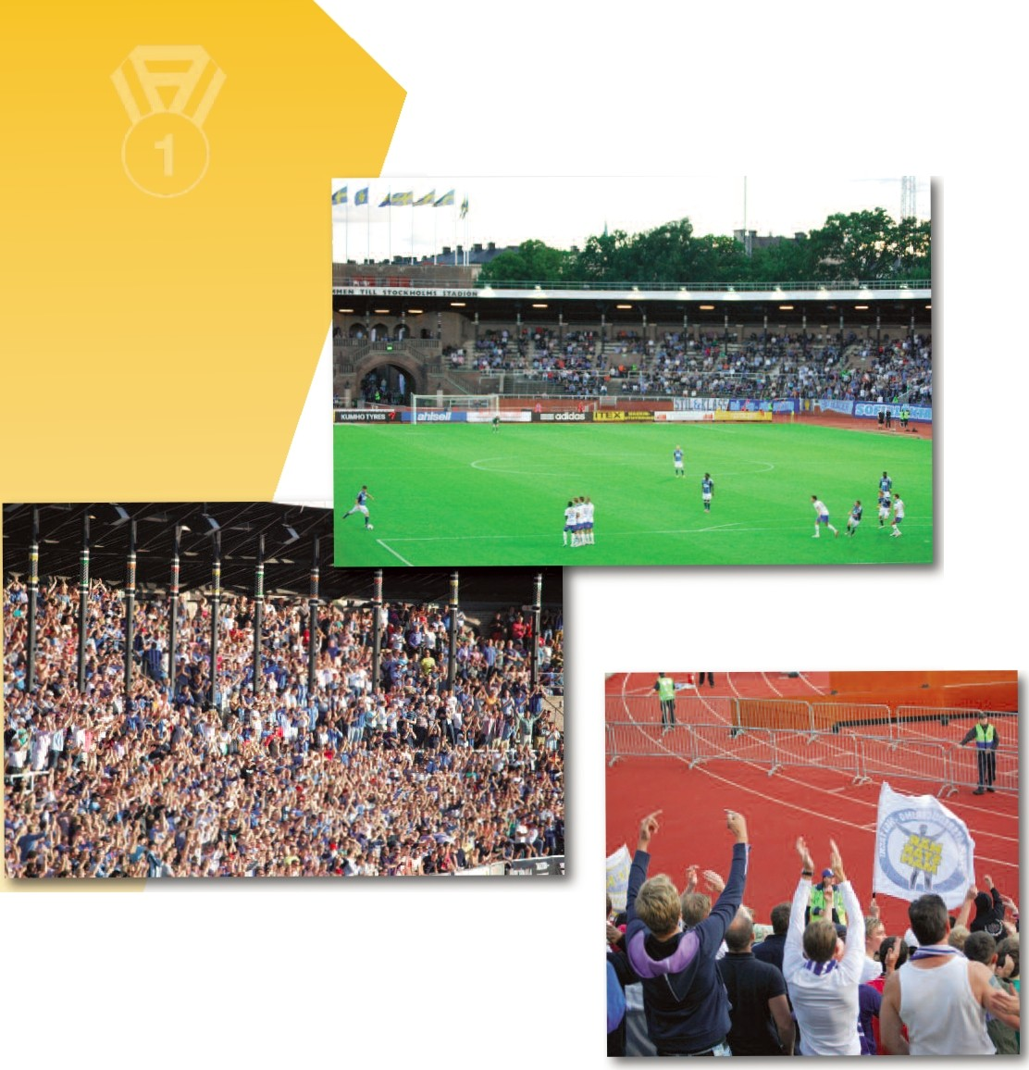


Sportarenan
Vad betyder den för mig?
Uppslag
Impulser
Eleven måste
överraskas
för att
komma igång
www.remusforlag.se

Slide 8
Oväntade Impulser ger oväntat gott resultat
Utmaning stimulerar lärande
En utmanande uppgift
Man kan välja att studera ett fenomen, ett tema eller nåt annat urvalskriterium som samtliga är artificiella.
Vi har valt arenan som utgångspunkt eftersom det är konkret och synlig för eleven i närmiljön.
Sportarenan är för samtliga välkänd både i fysisk bemärkelse och förmedlad genom digitala media.
Vanligen finner man inget samband mellan denna arena och religionens arena. Och det är överraskningen: Varför står det om sportarenan här? Men rätt snart ska man finna att det inte är så långsökt som man först kan tro.
www.remusforlag.se

Slide 9
Omslag till Religion 7 ställer frågor – Omslag 8 och 9 förstärker detta
Impulser
Omslagsbilderna visar på maktanspråk, politiska, ekonomiska, kommersiella.
De är konkreta uttryck för kampen mot svårigheter och hinder i omvärlden.
De vill visa att ingen kan rubba makthavarna …

Slide 10
Didaktiska Impulser handlar om att få eleverna att upptäcka religionernas maktanspråk och konkreta uttryck för detta
En övning i transfer
och
rekontextualisering
för
kvalificerat lärande
Transfer= att överföra kunskap från ett område till ett annat
Rekontextualisering= att använda det redan lärda på ett nytt sätt på ett nytt område

Slide 11
Impulser
Organiserat lärande underlättar lärandet.
Det är något som Religion 7 är uppbyggt på.
Eleven behöver hjälp med att se hur fenomen hänger ihop.
Därför väljs tre religioner i Religion 7 (två tillkommer i Religion 8)
Därför inleds religionerna med vad som visas på nästa bild …
www.remusforlag.se

Slide 12
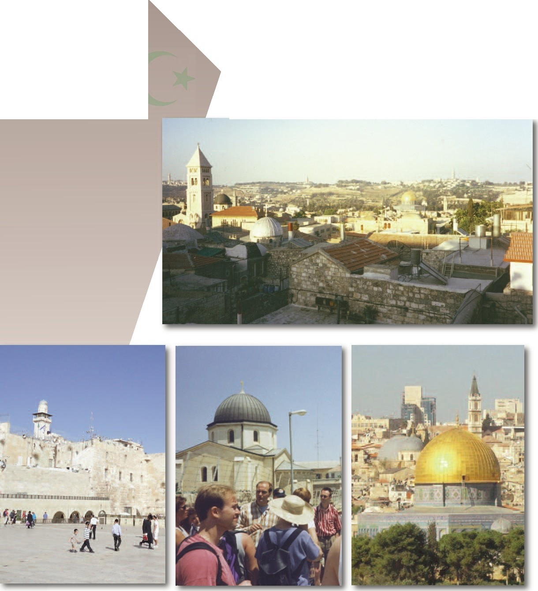
Impulser
Jerusalem
Den heliga staden för tre religioner
Staden är en konkret arena
och därför får staden vara
den sammanbindande faktorn
som samtidigt illusterar både
likheter och olikheter,
möjligheter och problem
i samexistensen
www.remusforlag.se

Slide 13
Impulser
Avsnittet om judendom är den första av de tre religionerna,
som den äldsta av dem, följt av kristendom och islam.
Varje religion inleds med en fråga som är mer allmänmänsklig än specifikt religiös.
En inledningstext återfinns på vänster sida och ett bildkollage på höger sida.
De ska leda in på att fundera över vad detta avsnitt ska handla om och skapa en första
fundering och kanske diskussion.
Som här: Bibelns berättelse om paradiset motsvarar i dag synagogan,
men varför järnstaket och övervakningskamera?
Genom att be var och en av eleverna att (helst) skriva ner vad de vet om dessa bilder
får läraren en god uppfattning om vad varje elev har för förkunskaper.
Beroende på förkunskaper kan sedan läraren anpassa undervisningen.
Vet de något om skapelseberättelsen? Eller måste den aktualiseras?
Vet de vad en synagoga är? etc …
För senaste neurovetenskaplig forskning kring hur vi lär visar att för att lära
måste man i undervisningen knyta det nya till det redan lärda.
Insikter om hur vår hjärna fungerar har utvecklats till neurodidaktik,
något som Religion 7 har formats efter.
Se nästa bild!
www.remusforlag.se

Slide 14
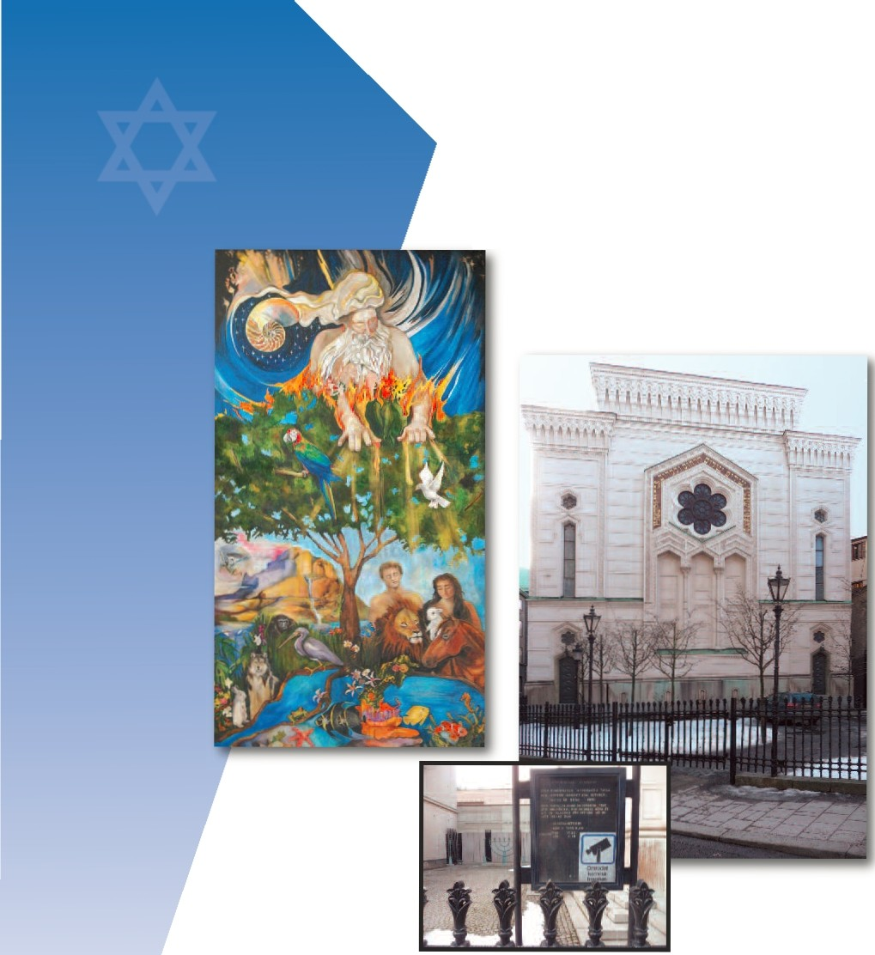
Judendom
Hur ska jag leva ett gott liv?
Den idealbild som judendomen grundas
på är att Gud skapade paradiset .
Men de som drömt om detta ideal har under årtusenden varit utsatta för många slags hot, och till och med folkmord. Och deras synagogor omges med järnstaket och bevakas ständigt med mer eller mindre synliga vakter.
- Varför det?
Multimodalt lärande
stimulerar lärandet:
Bild, text, symbol, samtal
och gärna musik i samverkan

Slide 15

Impulser
Allt lärande kräver att man stannar upp, reflekterar och resonerar:
Både kunskapskontroll och knytning mellan det stoff och den
tid som behandlas och vad som rör sig i elevens tillvaro och tid.
1 Reflektera över hur det kommer sig att Mose, trots att han uppfostrades till prins i Egypten, ändå upplevde att han var ett ”hittebarn” född av israelitiska föräldrar.
2 Resonera om vilka av dessa 10 bud som fortfarande gäller i
Sverige i dag. Är det något eller några bud som inte längre gäller?
3 Är det något eller några bud som ni skulle vilja lägga till?
4 Moseböckerna berättar om det israelitiska folket. De har en grundläggande roll för den moderna staten Israel. De förenar alla judar som lever i olika länder utanför Israel idag. Resonera om
vad ni anser vara positivt och negativt med att hålla en sådan gammal tradition levande.
5 Resonera om det finns något motsvarande, någon berättelse, symbol, tradition som förenar svenskarna.
Reflektera
Resonera
www.remusforlag.se

Slide 16



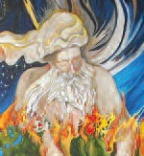
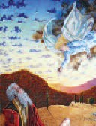
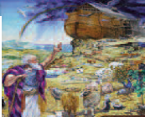



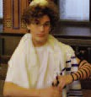

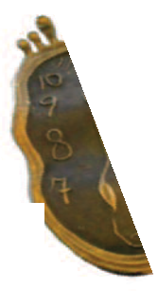


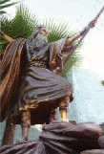




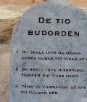


Impulser
Tid för kunskapskontroll - På väg mot kursplanens mål
Vrid och vänd
på det du
lärt dig!
Vad föreställer bilderna? Vad handlar bilderna om?
Finns det något som angår dej i dessa bilder?
Var det något du tycker är särskilt intressant i detta avsnitt?
Tycker du lärt dig något som du tror du har nytta av?
Hjärnan behöver
repetition för att
befästa lärandet:
- men utan upprepning
och med variation
så utnyttja bilderna
Vad vet du om:
• Mose och hans historia och som förebild
• 10 bud
• Tanach
• Tempel och synagoga
• Judendomen i Sverige
• Hur man lär sig enligt judendomen
• Jerusalem
• Gud enligt judendomen
www.remusforlag.se

Slide 17

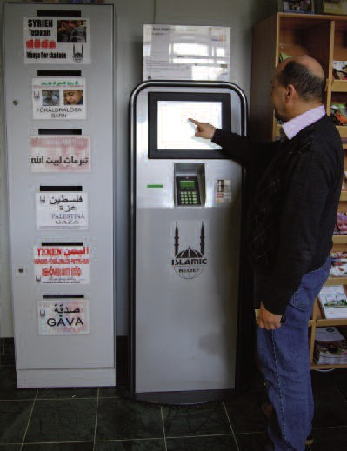

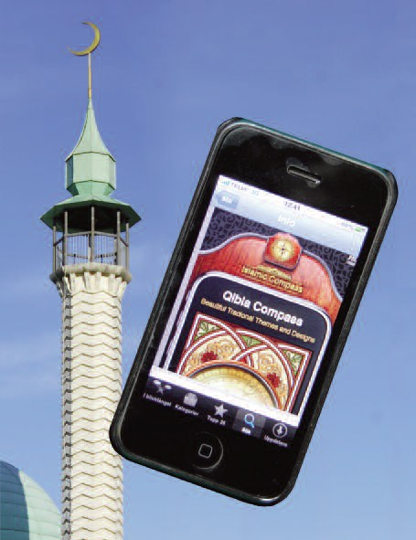
Impulser
Religion 7 har många
exempel på hur modern teknik skapar nya
möjligheter för en religion.
Och i uppgifterna kan eleven
se religionen på Internet
Numera kan man själv
välja om man vill
betala allmosan med
kort eller kontanter
och vart allmosan ska gå
Förr påminde en böneutropare
Nu finns servicen på en app
Vår tecknare har specialdesignat
sina bilder för att spetsa till innehållet
www.remusforlag.se

Slide 18
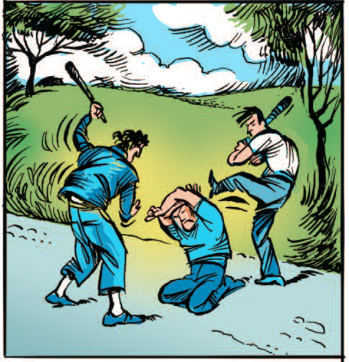
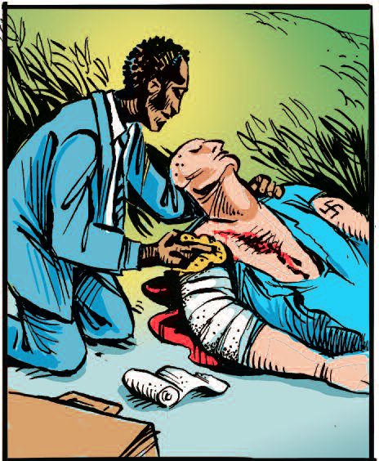
Berättelsen har sitt berättigande
Impulser
Därför finns ett antal berättelser med
i varje avsnitt.
Några kända för en del elever, de flesta
Inte kända.
Oavsett vad eleven tidigare vet utvecklas
Innehållet i frågeställningar där den
ursprungliga kontexten ska av eleverna
- gärna i grupp – rekontextualiseras.
Dvs. ursprungligt sammanhang ska
tillämpas i en för eleven aktuell och
användbar situation.
Som i denna berättelse:
Mobbing och rasism förekommer
i skolan, i samhället, i världen.
Vad har denna berättelse säga om det?
Han blev överfallen av rövare som slet av honom kläderna, tog hans pengar, misshandlade honom och lät honom ligga …
Men en som räknades
som utlänning fick se
den halvdöde, och
stannade …
www.remusforlag.se

Slide 19
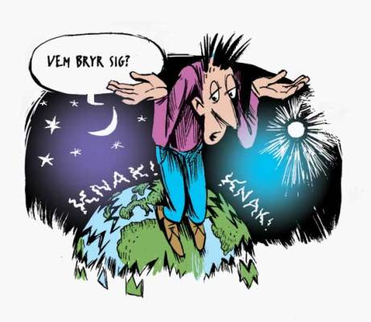
Impulser
Etik finns med i alla avsnitt – särskilt i frågeställningar att
Reflektera och Resonera kring
men etiken har också
en egen avdelning
Etikavsnittet
startar med
ett äventyr …
… en trigger för att få en ingång till vad
en elev i dag kan ha för nytta av etik
www.remusforlag.se

Slide 20
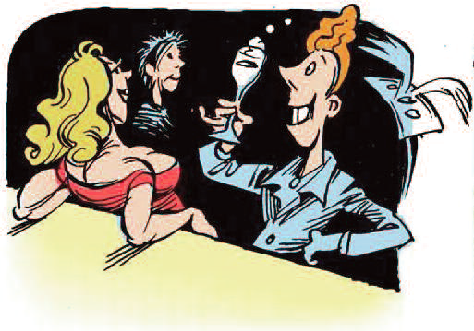
Multimodalt - många sätt att lära för optimalt lärande
Impulser
Därför kan Religion 7 läsas på olika sätt:
En del text är medvetet enklare att ta till sig och inleds alltid med en bild. En svag platta och annan stil visar vilka partier om man är uppmärksam. Denna text ska vara tillräcklig för att åtminstone uppnå betyget E.
Andra avsnitt innehåller fördjupad text och kan sakna bild och krävs för betygsbokstäverna ovanför E.
Ytterligare ett sätt att tillägna sig Religion 7 är att koncenterar sig enbart bilderna och i samtal kring dem tillägna sig innehållet och erhålla åtminstone E.
Exempel på fler sätt att tillägna sig kursplanens stoff och uppnå minst E finns. Ett sådant kan vara att utgå från uppgifterna i Reflektera-Resonera för att sedan söka svar i text, på Internet och i samtal
Genom att göra olika kombinationer av de stoffgrupperingar som här exemplifierats kan läraren ge eleven möjlighet till individuellt lärande!
www.remusforlag.se

Slide 21

… för dej som vill veta mer om neurodidaktik
Impulser
Endast iakttagelser utifrån var möjliga för forskarna
Men ny teknik
utvecklad
under detta
årtusende
gör att vi
studera
lärandet
inifrån
Med dessa
nya möjligheter
har neurodidaktik
växt fram ….
Se följande bilder
Vi kan konstatera att hjärnan var fram till slutet av förra årtusendet en sluten box
www.remusforlag.se

Slide 22
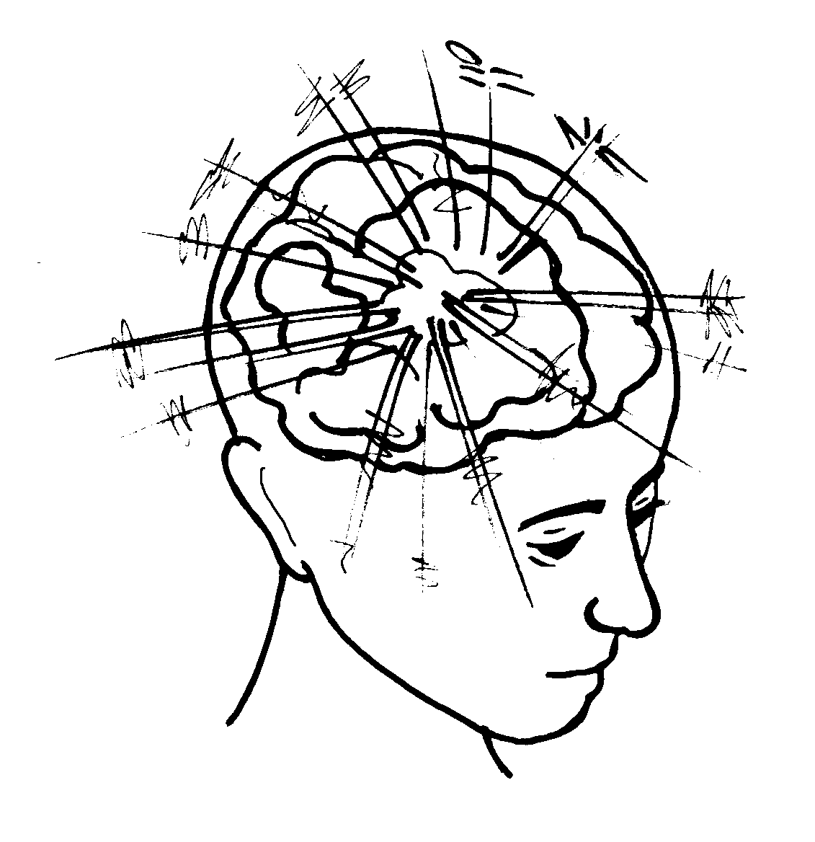
…
Neurovetenskapen har
lyft på locket till …
… the
Black
Box
… …
Ruckat lärande - på väg mot en ny hjärnålder
fram växer neurodidaktiken
Carl E. Olivestam, hjärnhandlare

Slide 23
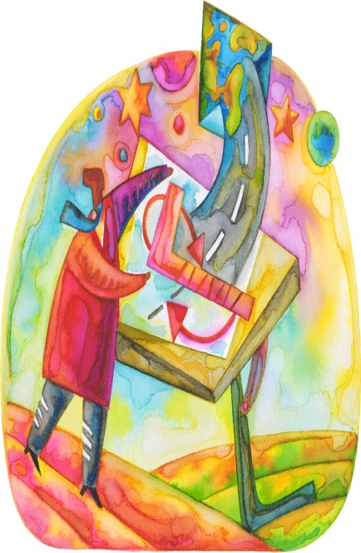
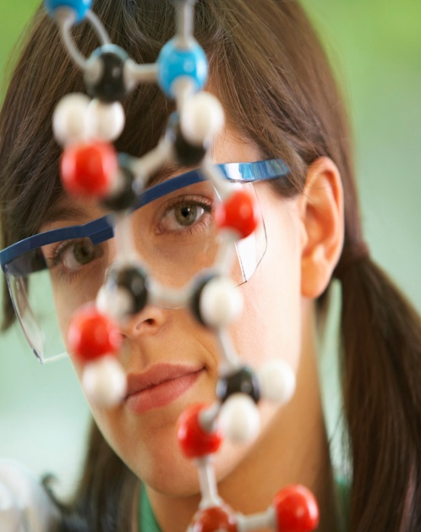
Impulser
Neurodidaktik
- för undervisning och lärande
till vetenskap
Undervisning
utvecklas
från idé

Slide 24
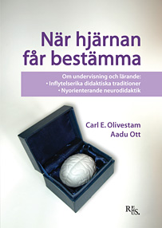
Hjärnbruket
Neurodidaktik i lärarpraktik
Om pannlobsundervisningens begränsning och lärandets Turning Torso
För fördjupning
Läs gärna boken
När hjärnan får bestämma
www.remusforlag.se

Slide 25
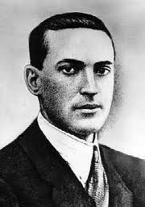
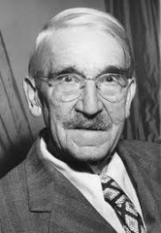
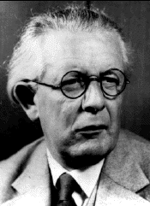
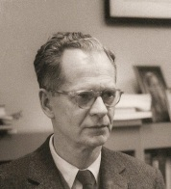


Den pedagogiska buketten utan bäst-före-datum
- har det inte hänt nåt på 100 år?
Dewey - Learning by doing
Skinner - Learning by behaving
Piaget - Learning by thinking
Vygotskij - Learning by talking
Teorier är inte ofarliga, de fastställer och legitimerar paradigm som under en bestämd tid får genomslagskraft för att sedan avlösas av andra lika normbestämmande teorier.
Så vad ska man välja?
Ett eklektiskt koncept eller
Ett paradigmskifte
Dessa goda pedagogiska
teoretiker
var alla chockskadade
av Första världskriget

Slide 26
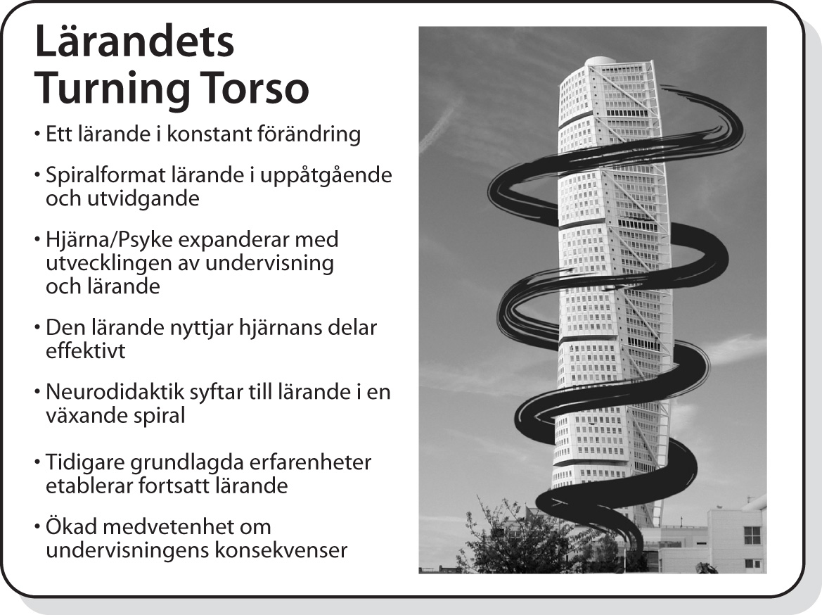
Social nivå – växelverkan mellan individer
Beteendenivå – uppträdande
Emotionell nivå – känslostämningar
Kognitiv nivå – intellektuell mognad
Pragmatisk nivå –handlingsmönster
Neural nivå – gener, neuroner, synapser

Slide 27
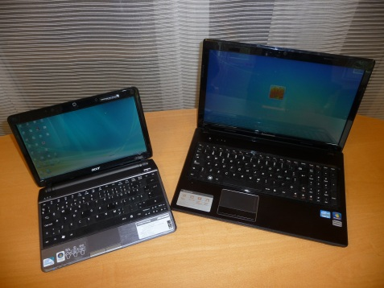
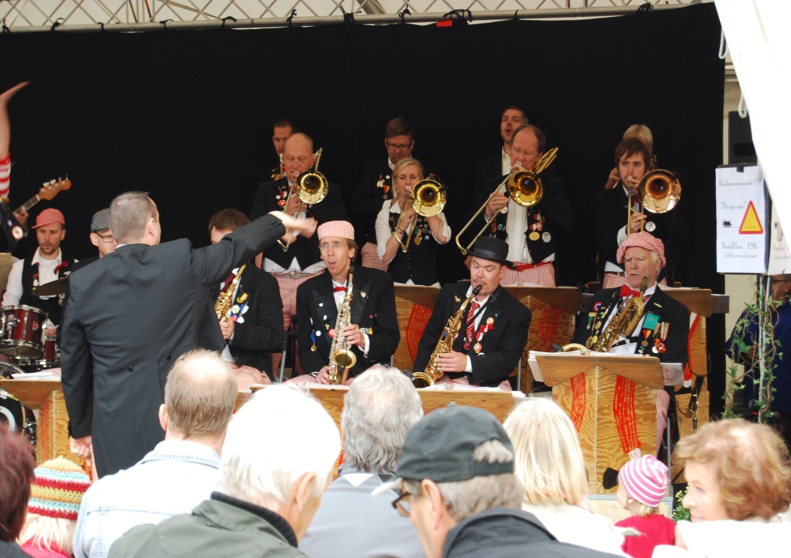
Metaforen konsert
- När hjärnan får bestämma
Nån miljon nya synapser per sekund
Hjärnan liknas ofta med en
Dator ... men
samspelet i hjärna och kropp är mer komplicerad och dynamisk än så.
tusen
Notskriftens tusenfotingar sätter sig i rörelse …
  Bättre är att jämföra hjärnan med en pågående konsert där
resonans, partitur, instrument,
dirigent, musiker, publik och
musikkritiker alla är delaktiga
och påverkar det som sker och
ger föreställningen liv.

Slide 28
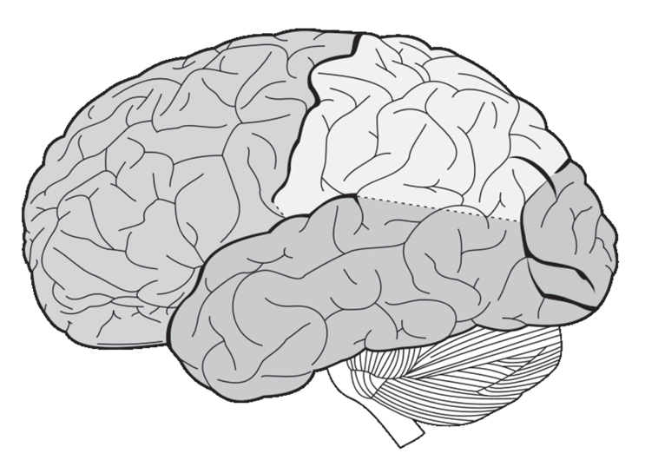
Hjärnans lober och lärandefunktioner
Lärare tenderar att överskatta sina elevers pannlobsförmåga.
Men nu vet vi att det är loben som blir sist färdigutvecklad – först efter passerade 20
– och då har eleven redan lämnat skolan. Så nyttja de bättre utveckade loberna
i undervisningen!
Hjässlob
Sensomotoriskt
centrum
Pannlob
Centrum för
bedömning och
beslutsfattande
med Brocas area
(talat språk) i den vänstra loben
Nacklob
Syncentrum
Tinninglob
Hör- och språkcentrum
med Wernickes area
(förstått språk) i den
vänstra loben

Slide 29
Hjärnans lober och lärandefunktioner
Svarar på fråga VAR?
Hjässlob
Sensomotoriskt
centrum
Pannlob
Centrum för
bedömning och
beslutsfattande
med Brocas area
(talat språk) i den vänstra loben
Nacklob
Syncentrum
Tinninglob
Hör- och språkcentrum
med Wernickes area
(förstått språk) i den
vänstra loben

Slide 30
Hjärnans lober och lärandefunktioner
Pannlob
Centrum för
bedömning och
beslutsfattande
med Brocas area
(talat språk) i den vänstra loben
Hjässlob
Sensomotoriskt
centrum
Nacklob
Syncentrum
Tinninglob
Hör- och språkcentrum
med Wernickes area
(förstått språk) i den
vänstra loben
Svarar på frågan VAD?

Slide 31
Hjärnans lober och lärandefunktioner
Svarar på fråga VAR?
Hjässlob
Sensomotoriskt
centrum
Pannlob
Centrum för
bedömning och
beslutsfattande
med Brocas area
(talat språk) i den vänstra loben
Nacklob
Syncentrum
Tinninglob
Hör- och språkcentrum
med Wernickes area
(förstått språk) i den
vänstra loben
Svarar på frågan VAD?

Slide 32
Hormoner som påverkar hjärnans operationella förmåga
Vänster hjärnhalva
Testosteron
Funktion i hjärnan
= missnöjessignal
Serotenin för tillfredsställelse
Höger hjärnhalva
Serotenin
Funktion i hjärnan
= mättnadssignal
STOLT men inte NÖJD
(G. Persson 2002; S. Sundström´2005;
P. Nuder 2008)
Just trying to keep my
customers satisfied …
(Simon And Garfunkel)
Testosteron för aktivitet
I can get no Satisfaction … (Rolling Stones)

Slide 33
Den operativa hjärnan skapar ett kre-aktivt medvetande
The Mind is what the Brain does
Glöm inte horminernas betydelse
för lärande
– utmana dem i undervisningen!
Dopamin för belöning
Serotenin för tillfredsställelse
Testosteron för aktivitet
Adrenaline för fight or flight

Slide 34
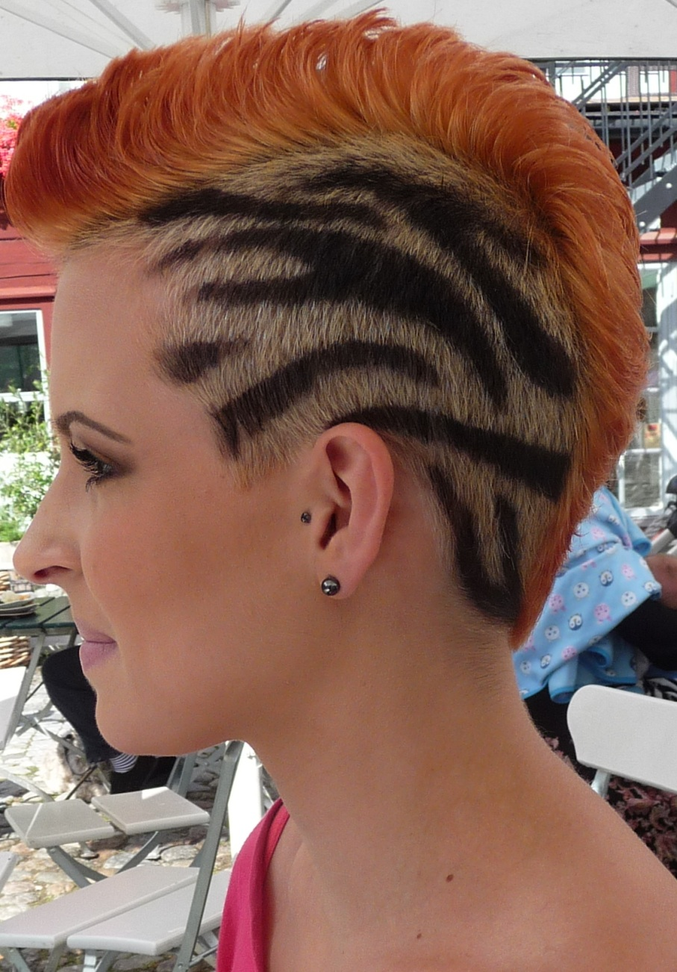
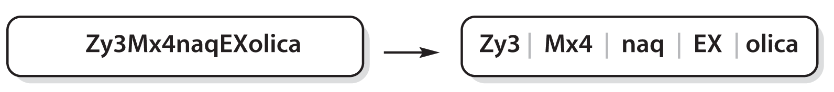
Att lära sig den säkra koden

Slide 35
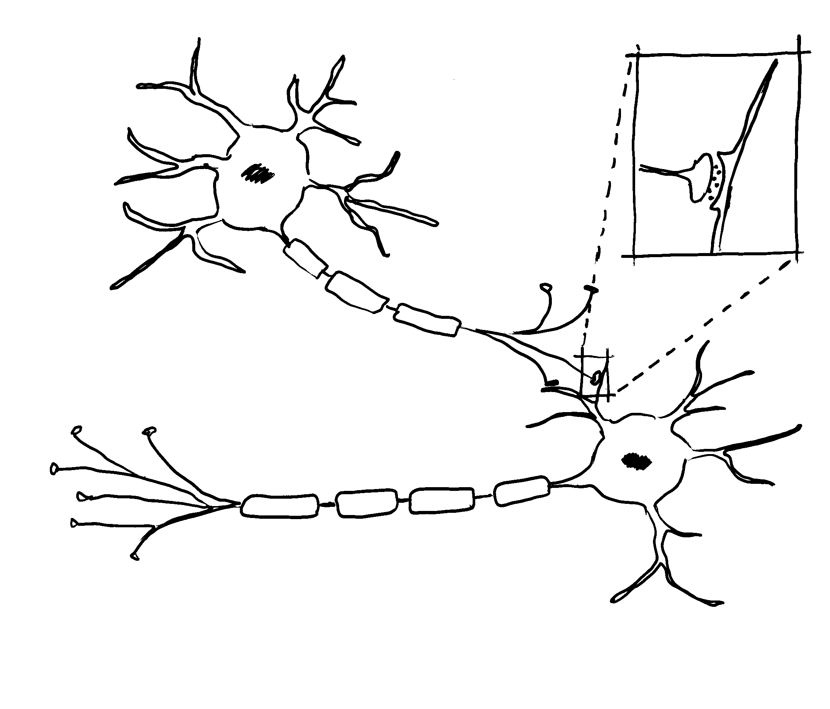
Synaptogenes är grunden för allt lärande
En neuron består
av en cellkärna, soma, som är försedd med trådliknande utskott, dendriter, som samlar in information från andra neuroner
Den är stimulerande eller hämmande. Avgörandet sker i cellkärnan. Överstiger den stimulerande informationen den hämmande sänds en elektrisk signal, aktionspotential, via en axon till nästa neuron, synapsen bildas osv, det nevrala nätverket byggs upp

Slide 36
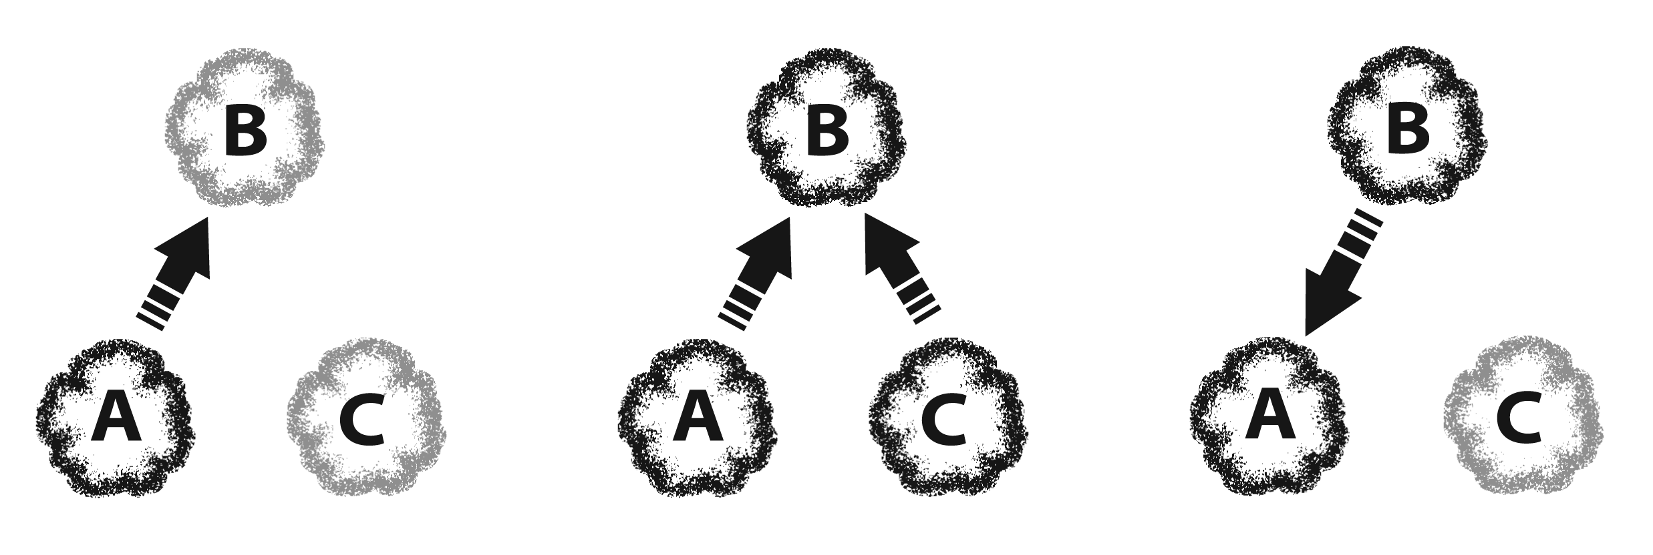
Undervisning och lärande byggd på synaptisk plasticitet
.
Synaptisk plasticitet innebär att neuron A försöker
att sända signaler till neuron B utan att lyckas
2. Neuron C kommer till hjälp
Nästa gång som neuron A vill aktivera neuron B
fungerar det utan hjälp av C

Slide 37
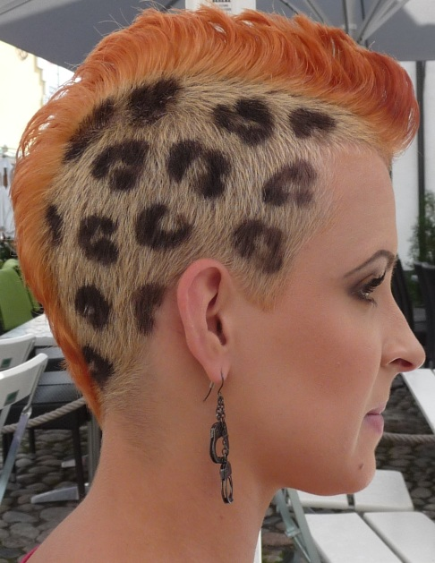
Att lära sig den säkra koden med användande av synaptisk plasticitet

Slide 38
Säkrat den säkra koden

Slide 39
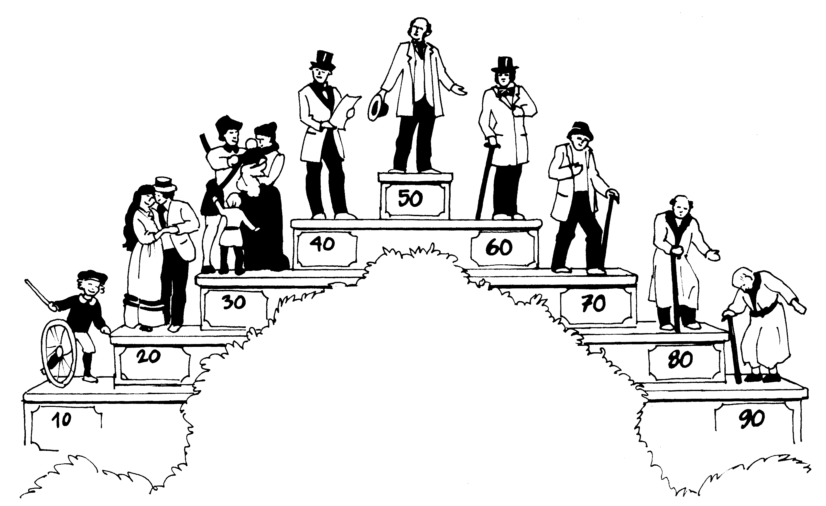
En traditionell syn på åldrande med mannen i centrum
Med ålderns rätt kan man
låta bli att lära sig nåt nytt

Slide 40
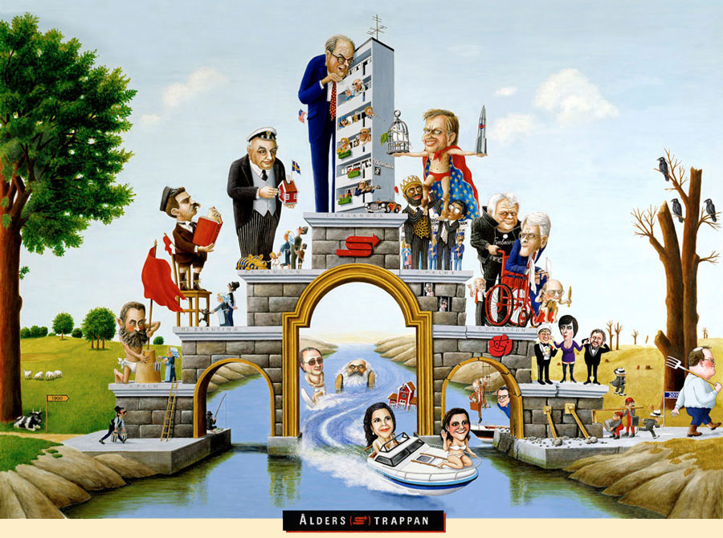
För att ta till sig denna variant av ålderstrappan krävs ett avancerat synapssystem.
Den kan användas som diagnostiskt prov för att läraren ska veta
elevens utgångsläge och anpassa undervisningsnivån därefter.
Prognostisk synapskontroll
Leif Zetterling, www.zetterling.se.

Slide 41
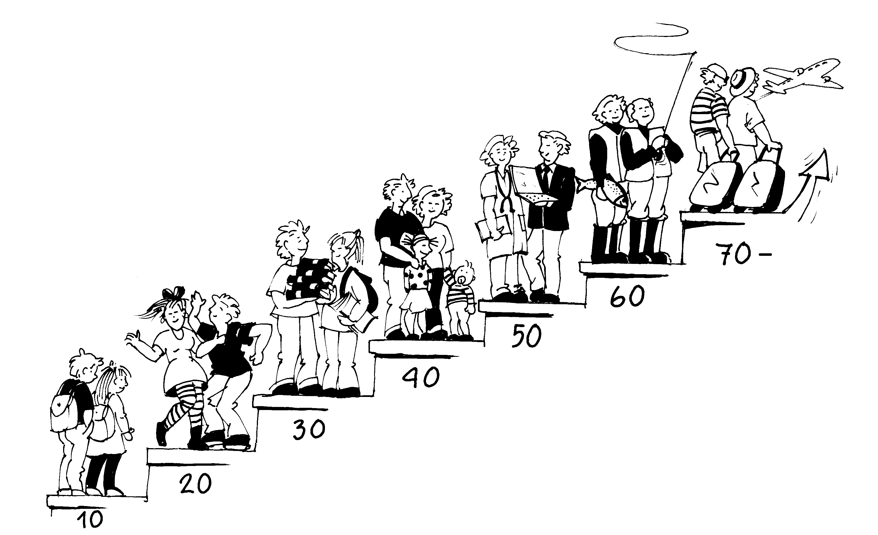
En neurovetenskapligt grundad syn på åldrande oavsett kön
Tyvärr - Det går inte längre att skylla på åldern
när man inte vill lära sig nåt nytt
Bara att ”lära att lära”

Slide 42

Om du tycker att något roterar – då behöver du veta mer om varför
Köp då:
När hjärnan får bestämma
för en grundligare insikt i hur du ska
tillämpa neurodidaktiken i lärarpraktiken
Köp också:
Handbok för Religionslärare
för en multimodal religionsundervisning

